Slide 1
Стоимость подержанного автомобиля анализ процесса разработки модели
Вера Мельникова
Студент DS+ 19

Slide 2


Постановка задачи
Принять участие в Мастерской, в рамках которой:
поработать с реальными данными о продажах автомобилей на вторичном рынке
разработать модель для предсказания стоимости автомобиля на вторичном рынке
выяснить, какие характеристики больше всего влияют на итоговую стоимость автомобиля
показать хорошие результаты в соревновании на Kaggle

Slide 3
Этапы решения
Предварительное знакомство с данными
Заполнение пропусков и обработка дубликатов
Разведывательный анализ
Преобразование характеристик, добавление новых
Подбор гиперпараметров моделей
Ансамбль моделей
Анализ важности признаков моделей
Общий вывод

Slide 4


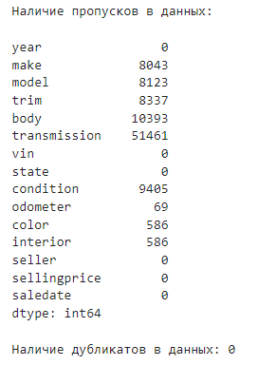
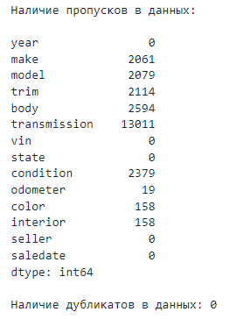
Предварительное знакомство с данными
train.csv | test.csv

Slide 5
Заполнение пропусков и дубликатов
Датасет, доступный для обучения, очень сильно по своим характеристикам похож на тестовый. Поэтому:
будем обрабатывать обучающий датасет и тестовый одновременно;
закономерности данных, необходимые для выработки правил заполнения пропусков, будем вырабатывать на тренировочном датасете, а применять к обоим датасетам
В некоторых случаях кажется возможным заполнить пропуски по имеющимся данным других столбцов. Например, зная модель машины, можно заполнить пропуски в данных о типе кузова и т.п.

Slide 6
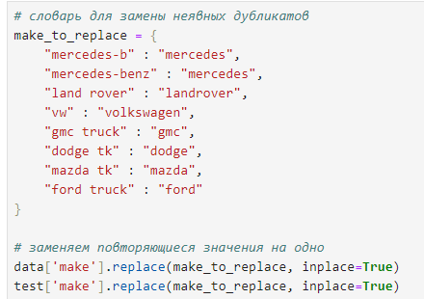
Обработка пропусков и дубликатов
Производитель
несколько вариантов написания.
Количество уникальных значений сократилось с 93 (86) до 55 (56)
пропуски заполнила unknown, так как модель и производитель обычно отсутствовали одновременно

Slide 7
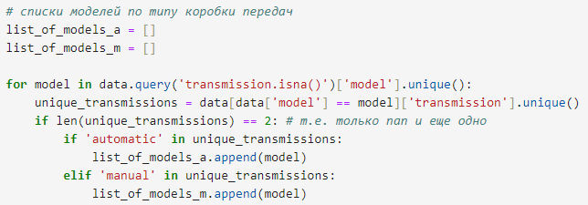
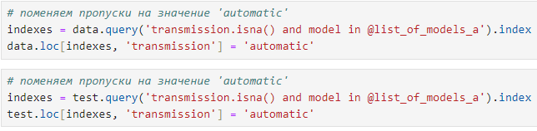
Обработка пропусков и дубликатов
Тип коробки передач
c 51 461
до 35 683
- 30 %
остальные пропуски заполнила unknown

Slide 8
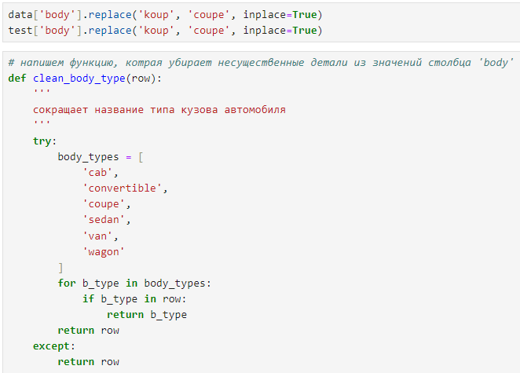
Обработка пропусков и дубликатов
Тип кузова
c 46
до 10
далее по аналогии с коробкой передач заполнила 12 % пропусков, остальные unknown

Slide 9
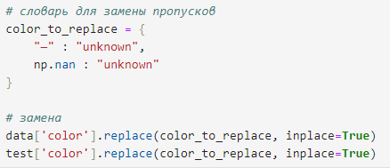

Обработка пропусков и дубликатов
Цвет кузова и салона
два типа пропусков
Уровень отделки
пропуски заполнила unknown

Slide 10

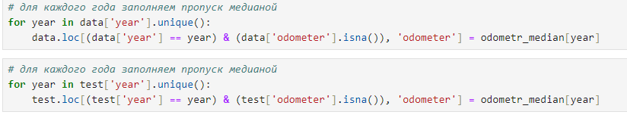
Обработка пропусков и дубликатов
Пробег и состояние авто
заполнила медианным значением для каждого года выпуска

Slide 11
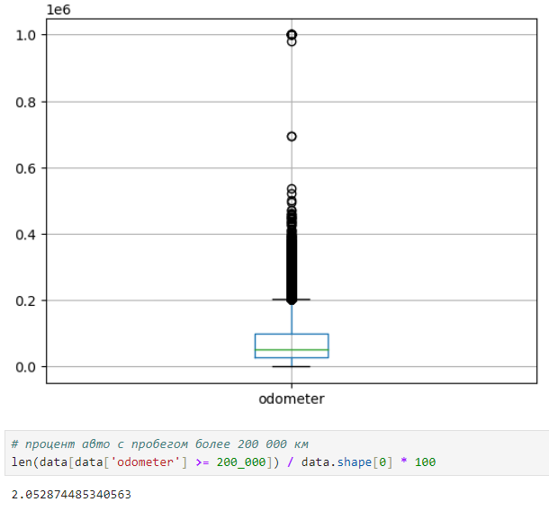
Обработка выбросов
Удалила выбросы:
отрицательный возраст авто
состояние авто
пробег
цена
Цель: уменьшить зашумленность данных

Slide 12
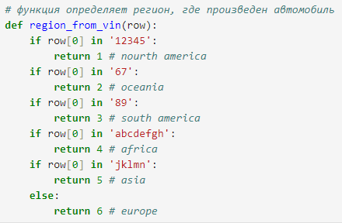
Генерация новых признаков
возраст авто
медианная цена по штату
медианная цена модели
медианная цена по производителю
медианная цена по продавцу
медианная цена по году производства
регион производства

Slide 13
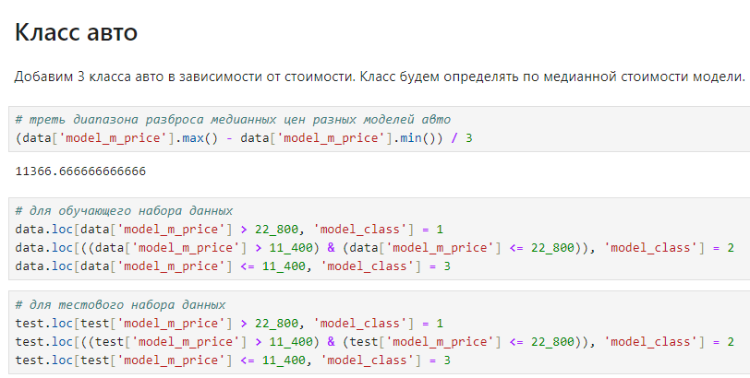
Генерация новых признаков

Slide 14
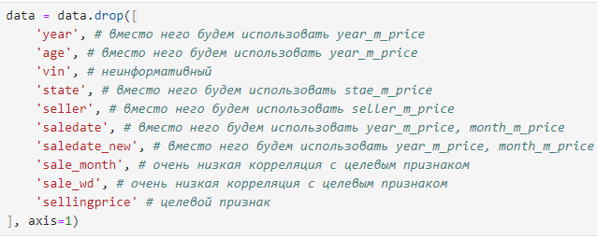
Подготовка данных к обучению на них модели
посмотрела корреляцию признаков
удалила часть тех признаков, для которых рассчитала медианные значения по подгруппам
категориальные признаки: OrdinalEncoder
масштабирование: StandardScaler

Slide 15
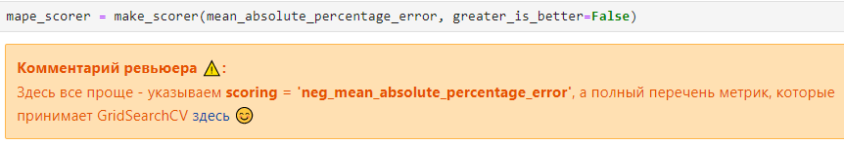
Подбор моделей
Модель | MAPE, %
GradientBoostingRegressor | 29
RandomForestRegressor | 29
SGDRegressor | 42
ElasticNet | 48
CatBoostRegressor | 67
LInearRegression | 70
Попробовала несколько моделей без дополнительных настроек
отобрала те, которые дали лучшие результаты
настроила с помощью GridSearchCV

Slide 16
Ансамбль моделей
GBR 1
3 RFR
Gradient Boosting Regressor
PREDICTIONS
CLASS 1
DATA
RFR 1
3 GBR
GBR 2
DATA
CLASS 2
RFR 2
CLASS 3
GBR 3
RFR 3

Slide 17
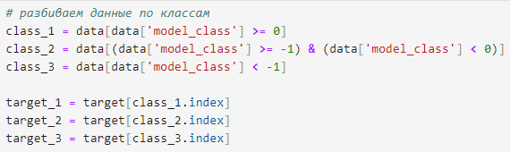


Ансамбль моделей
Разбила датасеты на три и для каждого обучила свою модель, ориентированную на этот класс.

Slide 18
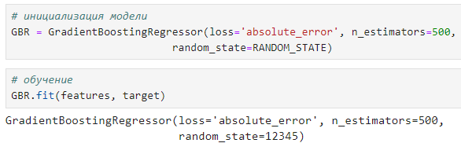
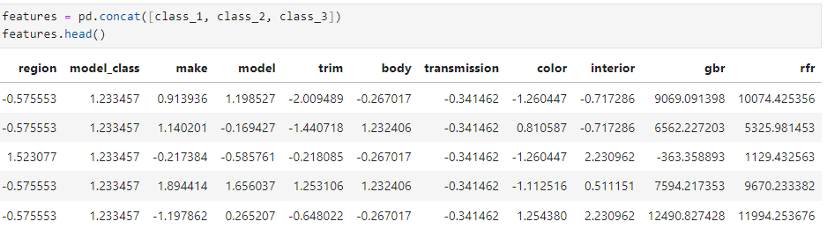
Ансамбль моделей
Собрала три класса снова в один датасет и отсортировала индексы
на последнем этапе обучила градиентный бустинг

Slide 19
Эксперименты с ансамблем
способ расчёта | Kaggle
ансамбль моделей | 20,50
передать финальной модели только два столбца с предсказаниями бустинга и леса | 21,21
снова масштабировать два столбца с предсказаниями, чтобы они были в том же диапазоне, что и остальные | 20,68
предоставлять решающему лесу вместе с остальными характеристиками предсказания градиентного бустинга | 21,71

Slide 20
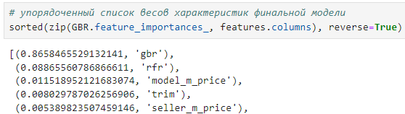
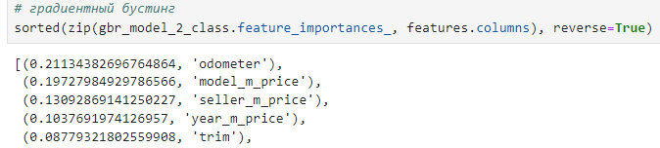
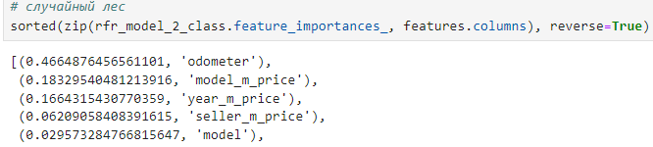
Анализ важности признаков моделей

Slide 21
Сложности
сложности | пути решения
нехватка времени | использовать все то, что изучила на данный момент
незнание отрасли | видеоролики, извлечь максимум из имеющихся в данных связях
недостаток опыта | нет ошибок, есть опыт
разные стратегии при выполнении проекта для построения пригодной для использования модели и для победы в соревновании: использование даты продажи возможность протестировать решение на тестовой выборке | пока принимаются предсказания на сайте сделать все для повышения финального счета, потом оформить тетрадь для ревью
нехватка вычислительных мощностей | разбила задачу на этапы и каждый выполняла в своей тетрадке
сборка финальной тетради заняла большое время | некоторые этапы работы не получилось вставить в нее, только упомянула, без демонстрации кода

Slide 22
Что понравилось
интересная задача, благодаря которой
систематизировались и закрепились уже имеющиеся знания
стали видны направления дальнейшей работы по изучению машинного обучения
знакомство с Kaggle
общение в Телеграм-канале
полезные вебинары
постоянная поддержка куратора (Артем, тебе особая благодарность!)

Slide 23
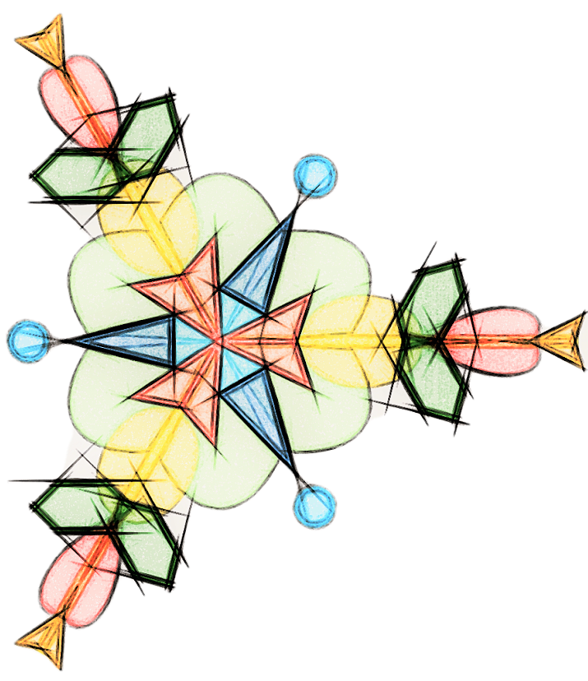





Благодарю за внимание
Вера Мельникова
Сайт | Телеграм | Дзен
https://mathkaleidoscope.ru/ | https://t.me/mathkaleidoskope | https://dzen.ru/mathkaleido

